Slide 1
Das genderneutrale Adressbuch
1/8
"Die individualität der Daten wiegt genau so hoch wie die individualität des Anwenders, Horatio" - Nico 2019

Slide 2
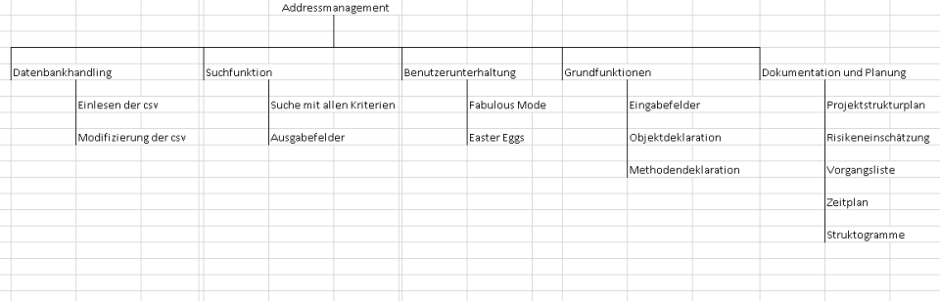
Projektstrukturplan
2/8

Slide 3
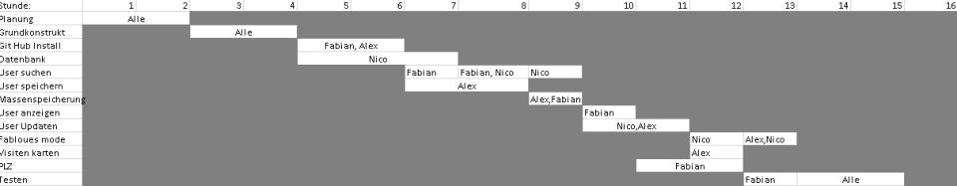
Zeitplan
3/8

Slide 4

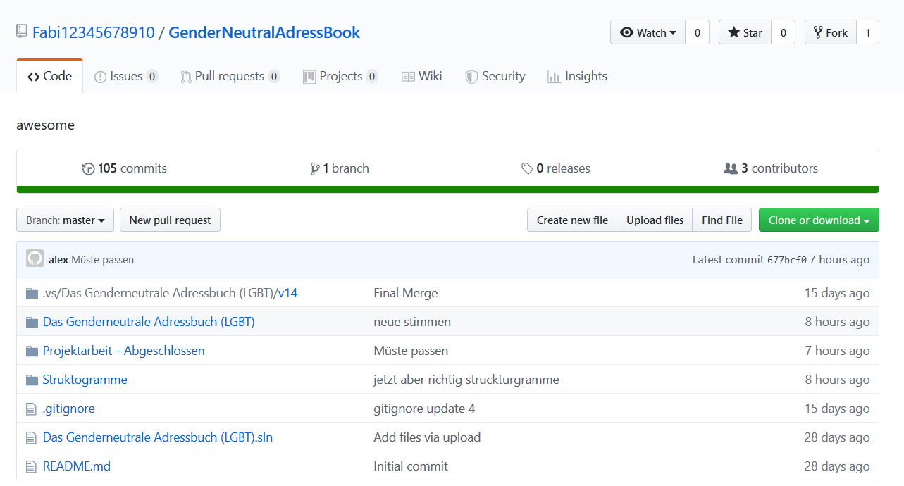
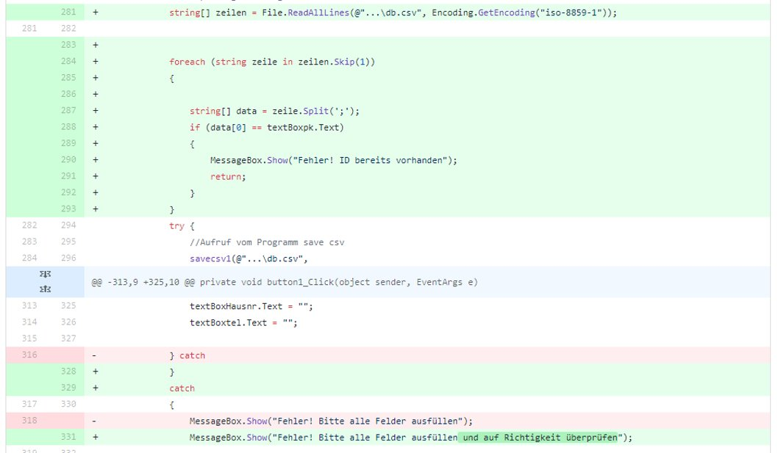
GitHub
4/8

Slide 5
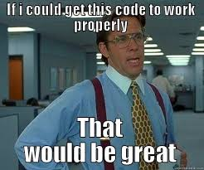
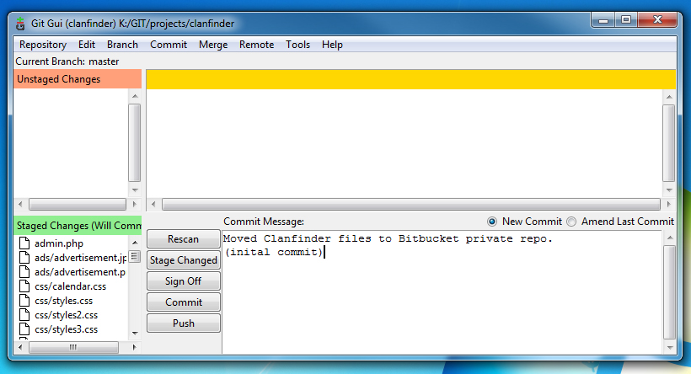
Besondere Herausforderung
5/8

Slide 6
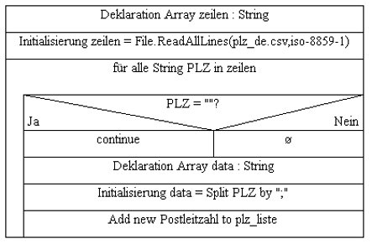
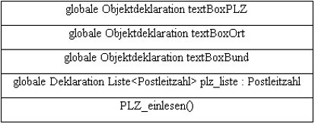
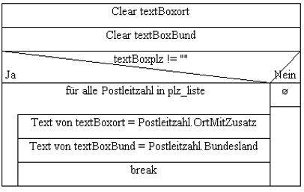
Struktogramme
6/8

Slide 7
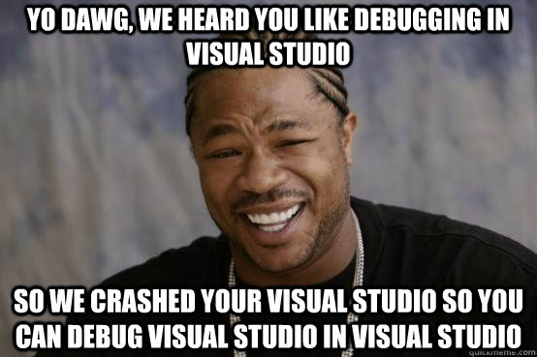
Demo
7/8
Over to Demo please →

Slide 8
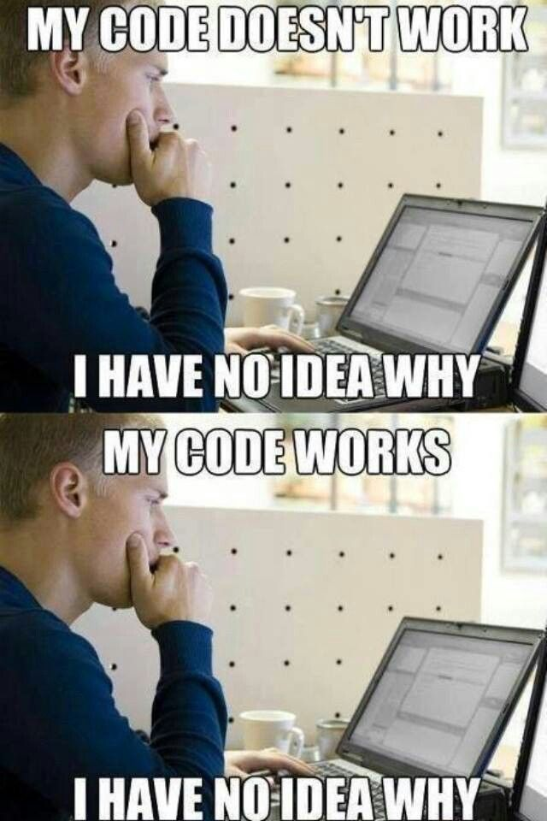
Code
8/8
Over to them Code →

